Slide 1
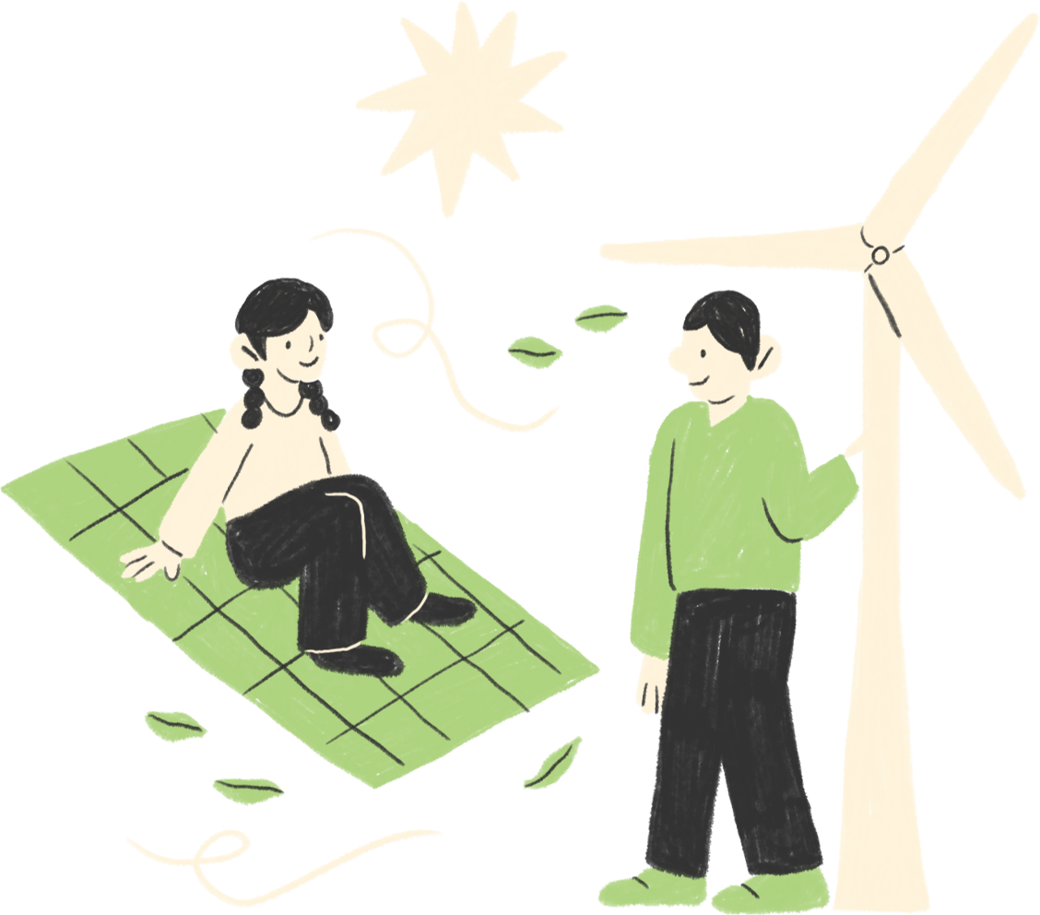

BÀI 63:
PHÉP NHÂN PHÂN SỐ
TIẾT 3:
LUYỆN TẬP

Slide 2

Bài tập 1 SGK – tr88
>; <; = ?
2
3
4
5
?
4
5
2
3
a)
x
=
x
2
3
4
5
2 x 4
3 x 5
8
15
4
5
2
3
4 x 2
5 x 3
8
15
x
=
=
x
=
=

Slide 3
Bài tập 1 SGK – tr88
>; <; = ?
1
3
2
5
3
4
1
3
2
5
3
4
?
b)
x
x
=
x
x
1 x 2
3 x 5
3
4
1
3
2 x 3
5 x 4
=
x
=
x
2
15
3
4
1
3
6
20
=
x
=
x
2 x 3
15 x 4
6
60
1
10
1 x 6
3 x 20
6
60
1
10
=
=
=
=
=
=

Slide 4
Bài tập 1 SGK – tr88
>; <; = ?
1
3
2
15
3
4
1
3
3
4
2
15
3
4
?
c)
+
x
=
x
+
x
5
15
2
15
3
4
3
12
6
60
=
+
x
=
+
7
15
3
4
15
60
6
60
=
x
=
+
7 x 3
15 x 4
21
60
7
20
15 + 6
60
21
60
7
20
=
=
=
=
=
=

Slide 5
a)
Bài tập 2 SGK – tr89
Tính.
3
22
3
11
Cách 1:
x
x
22
3 x 3
22 x 11
=
x
22
3
22
3
11
a)
x
x
22
9
242
9 x 22
242
=
x
22
=
1
3
1
6
2
5
b)
+
x
192
242
9
11
=
=

Slide 6
a)
Bài tập 2 SGK – tr89
Tính.
3
22
3
11
Cách 2:
x
x
22
3
22
3 x 22
11
=
x
3
22
3
11
a)
x
x
22
3
22
66
11
3
22
=
x
=
x 6
1
3
1
6
2
5
b)
+
x
3 x 6
22
18
22
9
11
=
=
=

Slide 7
a)
Bài tập 2 SGK – tr89
Tính.
3
22
3
11
Cách 3:
x
x
22
3
11
3
22
=
x
x
22
3
22
3
11
a)
x
x
22
3
11
3 x 22
22
=
x
1
3
1
6
2
5
b)
+
x
3
11
3 x 3
11
9
11
=
x 3
=
=

Slide 8
b)
Bài tập 2 SGK – tr89
Tính.
1
3
1
6
2
5
Cách 1:
+
x
2
6
1
6
2
5
=
+
x
3
22
3
11
a)
x
x
22
3
6
2
5
1
2
2
5
=
x
=
x
1
3
1
6
2
5
b)
+
x
1 x 2
2 x 5
2
10
1
5
=
=
=

Slide 9
b)
Bài tập 2 SGK – tr89
Tính.
1
3
1
6
2
5
Cách 2:
+
x
1
3
2
5
1
6
2
5
=
x
+
x
3
22
3
11
a)
x
x
22
2
15
2
30
2
15
1
15
=
+
=
+
1
3
1
6
2
5
b)
+
x
2 + 1
15
3
15
7
20
=
=
=

Slide 10


Bài tập 3 SGK – tr89
Một bè nuôi cá tra hình chữ nhật có chiều dài m, chiều rộng m. Hỏi chu vi của bè cá đó là bao nhiêu mét
25
2
19
2
Bài giải:
Chu vi của bè cá là:
25
2
19
2
+
x
2 = 44 (m)
Đáp số: 44 m

Slide 11

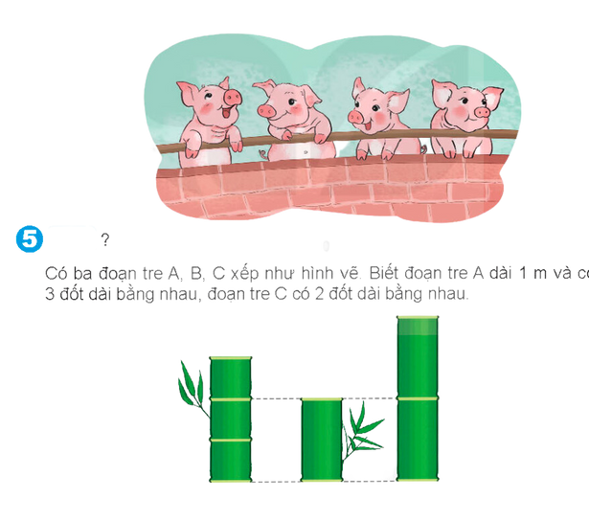

Bài tập 4 SGK – tr89
Bài giải
Số lợn của nhà cô Sáu là:
4 x 2 = 8 (con)
Mỗi ngày các con lợn nhà cô Sáu ăn hết số cám là:
Số ?
Nhà cô Sáu có hai chuồng lợn, mỗi chuồng nuôi 4 con lợn. Mỗi ngày, một con lợn ăn hết yến cám. Mỗi ngày các con lợn nhà cô Sáu ăn hết kg cám.
1
8
1
8
8 x
= 1 (yến)
Đổi 1 yến = 10 kg
Đáp số: 10 kg
?
10

Slide 12
Bài tập 5 SGK – tr89
Đ, S ?
Có ba đoạn tre A, B, C xếp như hình vẽ. Biết đoạn tre A dài 1 m và có 3 đốt dài bằng nhau, đoạn tre C có 2 đốt dài bằng nhau.
A
B
C
2
3
a) Đoạn tre B có độ dài là m.
b) Đoạn tre dài nhất có độ dài là m.
?
Đ
3
2
?
S

Slide 13









TRÒ CHƠI HÁI TÁO

Slide 14







Notes:
Nhấn vào quả táo lần 1 để mở câu hỏi. Nếu trả lời đúng nhấn lại lần 2 để hái táo. Bấm NEXT để chuyển sang nội dung về nhà.

Slide 15

Câu 1: Tính
9
32
2
3
14
12
×
×
1
8

Slide 16
Câu 2: Tính
5
2
4
3
1
2
×
+
23
6

Slide 17
Câu 3: Tính
6
11
5
2
3
4
×
‒
21
22

Slide 18
Câu 4: Tính
13
21
5
7
2
7
13
21
×
+
×
13
21

Slide 19
Câu 5: Tính
2
9
11
5
2
9
1
5
×
-
×
4
9

Slide 20
HƯỚNG DẪN VỀ NHÀ
Ghi nhớ kiến thức đã học
Hoàn thành bài tập trong SBT
Xem trước bài tập phần Luyện tập

